Slide 1


TOPOGRAFYA (HRT3350)
Yıldız Teknik Üniversitesi
İnşaat Fakültesi
Harita Mühendisliği Bölümü

Slide 2
DERSİN AMACI
Ders Adı | Kodu | Yerel Kredi | ECTS | Ders (saat/hafta) | Uygulama (saat/hafta) | Laboratuvar (saat/hafta)
Topografya | HRT3350 | 3 | 4 | 3 | 0 | 0
Dersin Amacı | Bu dersin amacı, temel ölçme teknikleri ve büyük ölçekli harita üretiminde kullanılan matematiksel tanımların verilmesidir.
Dr. Öğr. Üyesi Nihat ERSOY
http://www.avesis.yildiz.edu.tr/ersoy
ersoy@yildiz.edu.tr

Slide 3
3. BÖLÜM
JEODEZİK AĞ KAVRAMI VE ÖLÇME ALET VE SİSTEMLERİ

Slide 4
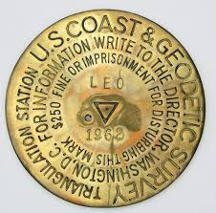
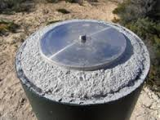
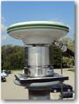
Jeodezik Kontrol Noktaları
JEODEZİK AĞ KAVRAMI VE ÖLÇME ALET VE SİSTEMLERİ
Jeodezik kontrol noktaları, yeryüzü üzerinde, yatay koordinatları ve yükseklikleri jeodezik ölçme yöntemleri ile belirlenmiş, 3 boyutlu konumu bilinen noktalardır.
Jeodezik kontrol noktalarının yatay konumları (x, y koordinatları) yersel ölçme yöntemleri ile ya da GPS ölçme yöntemleri ile belirlenebilir.
Noktaların düşey konumları (yükseklikleri) nivelman ölçmeleri ile belirlenebilir.
TOPOGRAFYA (HRT3350)

Slide 5
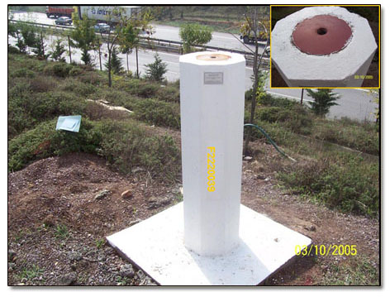
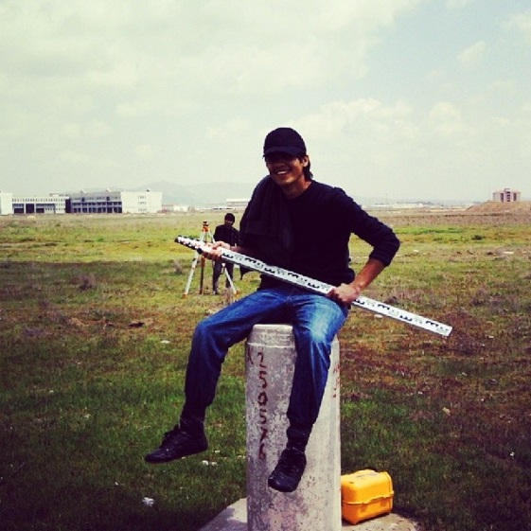
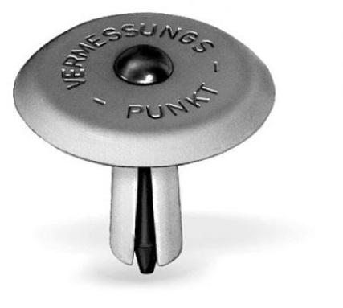
Yatay Konumlandırma
IGS Noktaları
JEODEZİK AĞ KAVRAMI VE ÖLÇME ALET VE SİSTEMLERİ
Jeodezik Ağ
Sınıflandırması
A DERECE NOKTA
B DERECE NOKTA
TUTGA Noktaları
C DERECE NOKTA
C1 DERECE
C2 DERECE
C3 DERECE
C4 DERECE
NİRENGİ
POLİGON
TOPOGRAFYA (HRT3350)

Slide 6
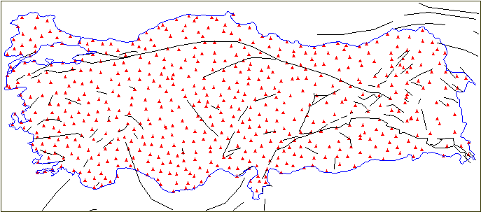
JEODEZİK AĞ KAVRAMI VE ÖLÇME ALET VE SİSTEMLERİ
Türkiye Ulusal Temel GPS Ağı
TOPOGRAFYA (HRT3350)

Slide 7
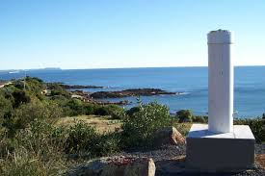
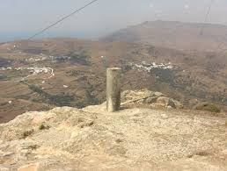
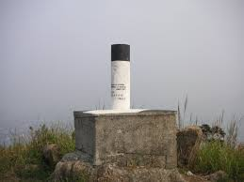
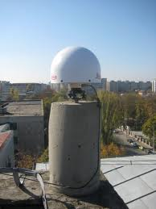
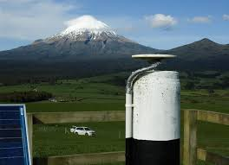
Pilye
JEODEZİK AĞ KAVRAMI VE ÖLÇME ALET VE SİSTEMLERİ
TOPOGRAFYA (HRT3350)

Slide 8
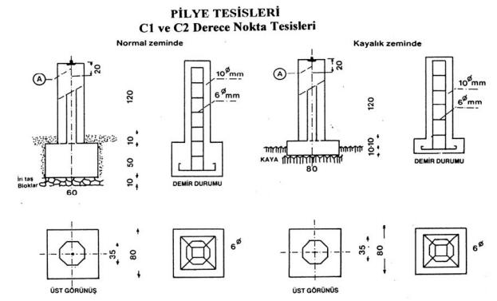
Pilye
JEODEZİK AĞ KAVRAMI VE ÖLÇME ALET VE SİSTEMLERİ
(Büyük Ölçekli Harita ve Harita Bilgileri Üretim Yönetmeliği , 2005)
TOPOGRAFYA (HRT3350)

Slide 9
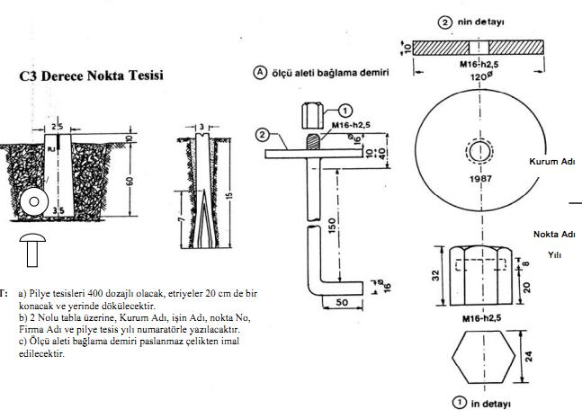
Pilye
JEODEZİK AĞ KAVRAMI VE ÖLÇME ALET VE SİSTEMLERİ
(Büyük Ölçekli Harita ve Harita Bilgileri Üretim Yönetmeliği , 2005)
TOPOGRAFYA (HRT3350)

Slide 10
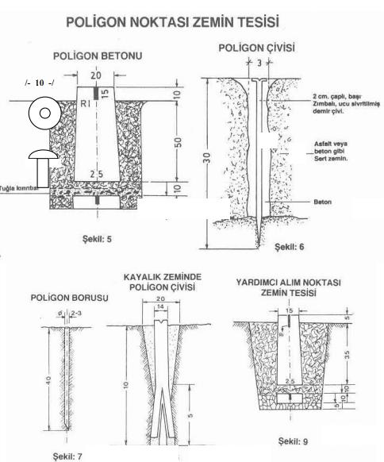
Poligon Noktası
JEODEZİK AĞ KAVRAMI VE ÖLÇME ALET VE SİSTEMLERİ
(Büyük Ölçekli Harita ve Harita Bilgileri Üretim Yönetmeliği , 2005)
TOPOGRAFYA (HRT3350)

Slide 11
JEODEZİK AĞ KAVRAMI VE ÖLÇME ALET VE SİSTEMLERİ
TÜRKİYE DÜŞEY KONTROL AĞLARININ (TUDKA) DERECELENDİRİLMESİ
MADDE-8 SINIFLANDIRMA
c) TUDKA99 ve buna dayalı olarak oluşturulan düşey kontrol ağlarının derecelendirilmesi aşağıda belirtilmiştir.
I. ve II. derece nivelman ağı ve noktaları: Ülke nivelman ağı ve noktaları.
2) III. derece nivelman ağı ve noktaları (ana nivelman ağı): En çok 40 km uzunluğundaki luplarla üst dereceli ağlara dayalı sıklaştırma ağı ve noktaları.
3) IV. derece nivelman ağı ve noktaları (ara nivelman ağı): En çok 10 km uzunluğundaki luplarla üst dereceli ağlara dayalı sıklaştırma ağı ve noktaları.
4) V. derece nivelman ağı ve noktaları: Poligon ve tamamlayıcı nivelman ağı ve noktaları.
BÜYÜK ÖLÇEKLİ HARİTA VE HARİTA BİLGİLERİ ÜRETİM YÖNETMELİĞİ, NİSAN 2018
TOPOGRAFYA (HRT3350)

Slide 12
JEODEZİK AĞ KAVRAMI VE ÖLÇME ALET VE SİSTEMLERİ
TÜRKİYE ULUSAL DÜŞEY KONTROL AĞI (TUDKA)
TOPOGRAFYA (HRT3350)

Slide 13
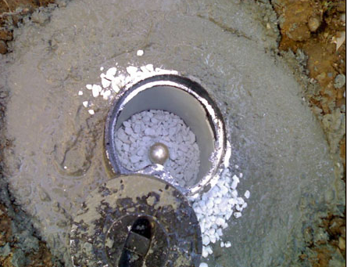
Nivelman Noktaları
JEODEZİK AĞ KAVRAMI VE ÖLÇME ALET VE SİSTEMLERİ
Nivelman duvar noktası
Nivelman zemin noktası
Yeraltı nivelman noktası
TOPOGRAFYA (HRT3350)

Slide 14
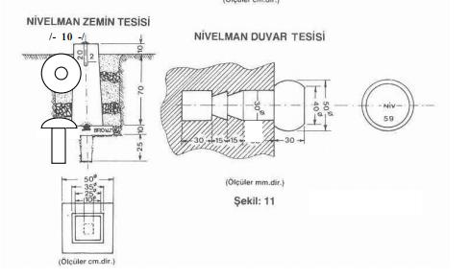
Nivelman Noktaları
JEODEZİK AĞ KAVRAMI VE ÖLÇME ALET VE SİSTEMLERİ
(Büyük Ölçekli Harita ve Harita Bilgileri Üretim Yönetmeliği , 2005)
TOPOGRAFYA (HRT3350)

Slide 15
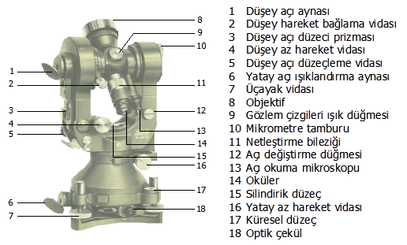
Mekanik Açı Ölçme Aletleri
JEODEZİK AĞ KAVRAMI VE ÖLÇME ALET VE SİSTEMLERİ
(Teodolit)
TOPOGRAFYA (HRT3350)

Slide 16
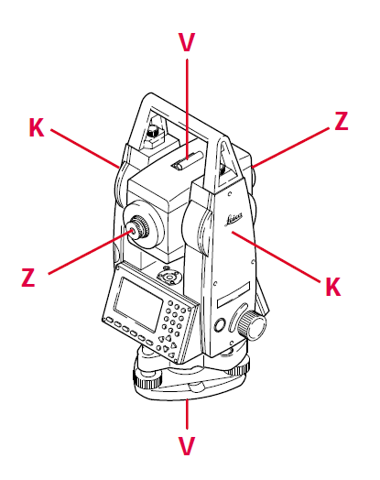
JEODEZİK AĞ KAVRAMI VE ÖLÇME ALET VE SİSTEMLERİ
Teodolit Eksenleri
Düşey (asal) eksen (VV): Aleti etrafında döndürdüğümüz eksendir. Alet kurulduğu zaman düşey eksen tam düşey olmalıdır.
Yatay (muylu) eksen (KK) : Dürbünü etrafında döndürdüğümüz eksendir. Alet kurulup, düşey eksen düşey duruma getirildikten sonra, yatay eksenin yatay olması gerekir.
Gözlem ekseni (ZZ): Objektif optik merkezi ile gözlem çizgilerinin kesim noktasından geçen eksendir.
TOPOGRAFYA (HRT3350)

Slide 17
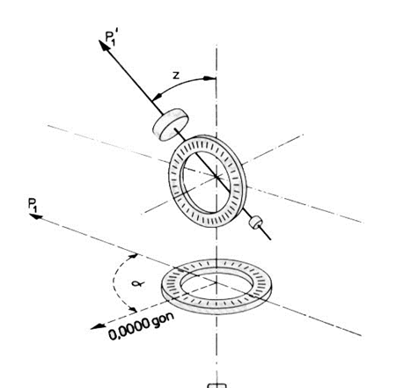
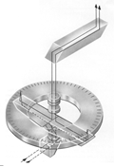
Açı Bölüm Daireleri
JEODEZİK AĞ KAVRAMI VE ÖLÇME ALET VE SİSTEMLERİ
TOPOGRAFYA (HRT3350)

Slide 18
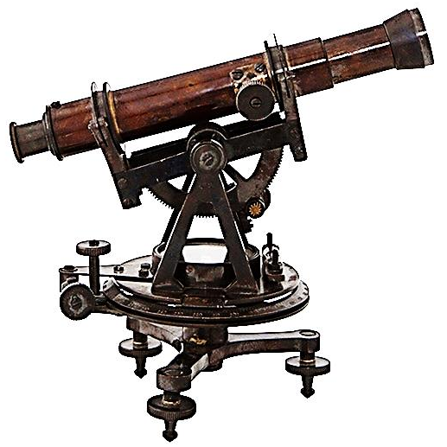
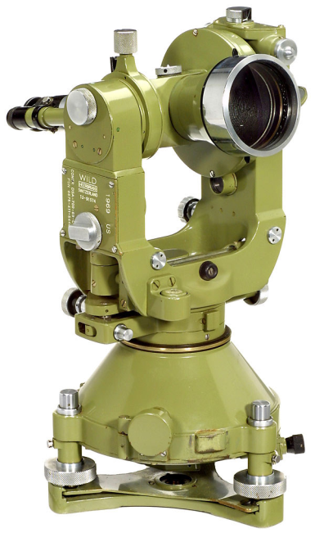
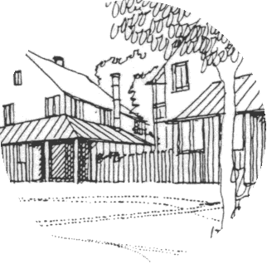
Teodolit Dürbünü
JEODEZİK AĞ KAVRAMI VE ÖLÇME ALET VE SİSTEMLERİ
Objektif
Netleştirme Vidası
Oküler
Dürbün Görüş Alanı
Gözlem Ekseni
Netleştirme Merceği
Gözlem Çizgileri
TOPOGRAFYA (HRT3350)
E.GÜLAL

Slide 19
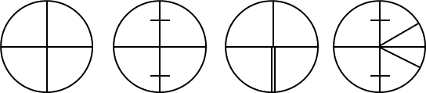
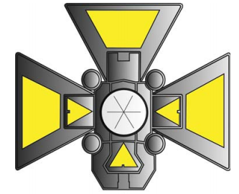
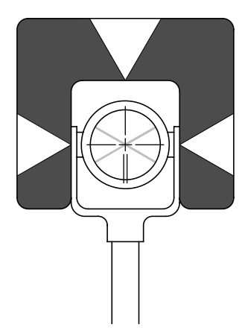
Gözlem Çizgileri
JEODEZİK AĞ KAVRAMI VE ÖLÇME ALET VE SİSTEMLERİ
TOPOGRAFYA (HRT3350)

Slide 20
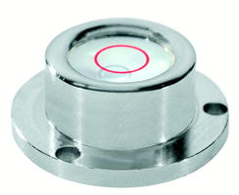
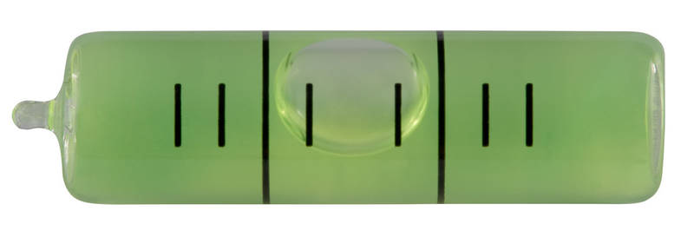
Teodolit Düzeci
JEODEZİK AĞ KAVRAMI VE ÖLÇME ALET VE SİSTEMLERİ
Küresel Düzeç
Silindirik Düzeç
Doğruluk:5 '-10'
Doğruluk:10 " - 30"
TOPOGRAFYA (HRT3350)

Slide 21
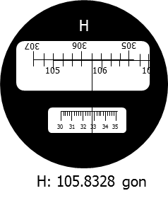
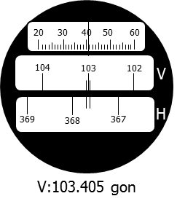
Doğrultu Okuma Düzenekleri
JEODEZİK AĞ KAVRAMI VE ÖLÇME ALET VE SİSTEMLERİ
Optik mikrometreli çizgili
Optik mikrometreli çakıştırmalı
TOPOGRAFYA (HRT3350)

Slide 22
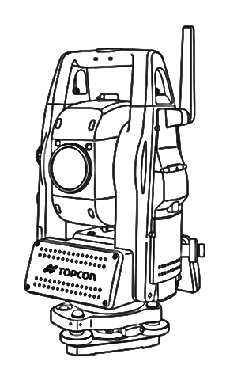
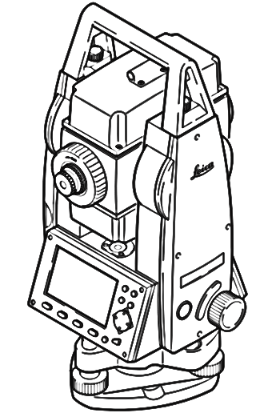
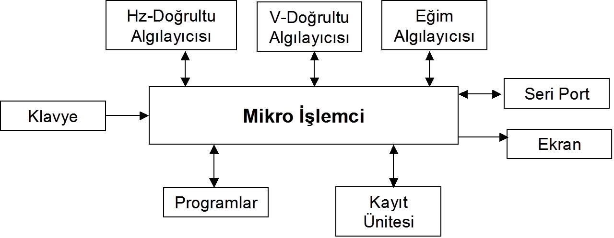
Elektronik Açı Ölçme Aletleri
JEODEZİK AĞ KAVRAMI VE ÖLÇME ALET VE SİSTEMLERİ
(Total Station)
TOPOGRAFYA (HRT3350)

Slide 23
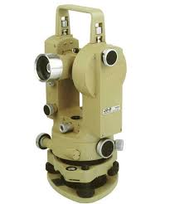
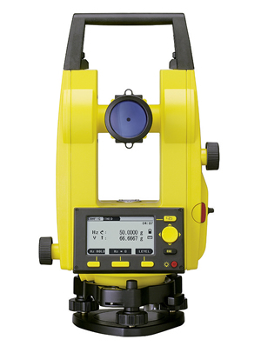
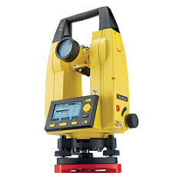
JEODEZİK AĞ KAVRAMI VE ÖLÇME ALET VE SİSTEMLERİ
Açı Ölçme Aletleri
Yatay ve düşey açıları ölçmek için kullanılan aletler teodolit olarak adlandırılırlar.
Mekanik Teodolit
Elektronik Teodolit
Total Station
TOPOGRAFYA (HRT3350)

Slide 24
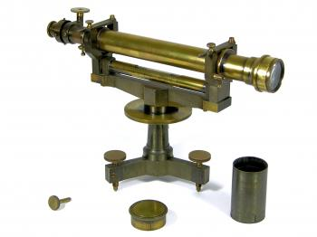
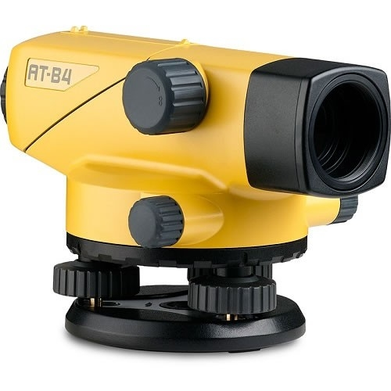
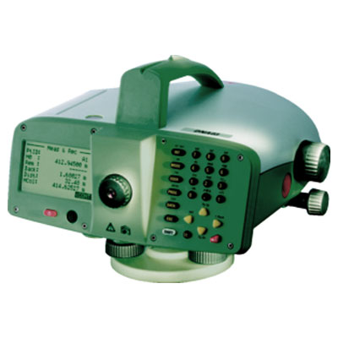
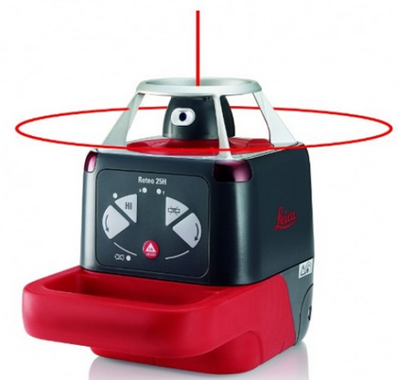
Nivolar
JEODEZİK AĞ KAVRAMI VE ÖLÇME ALET VE SİSTEMLERİ
Antika Nivolar
Kompansatörlü Nivolar
Sayısal Nivolar
Lazerli Nivolar
TOPOGRAFYA (HRT3350)

Slide 25
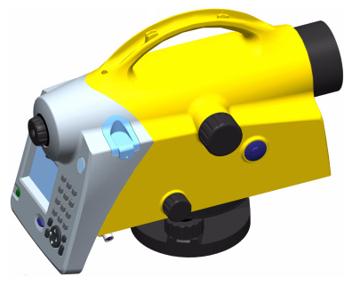

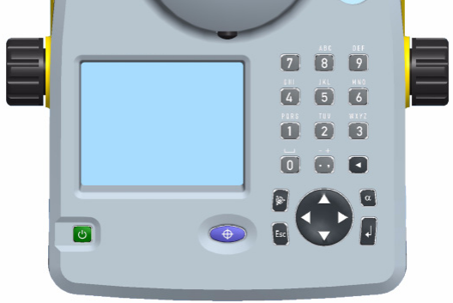
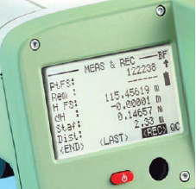
Sayısal Nivolar
JEODEZİK AĞ KAVRAMI VE ÖLÇME ALET VE SİSTEMLERİ
Barkotlu Mira
Ekran
TOPOGRAFYA (HRT3350)

Slide 26
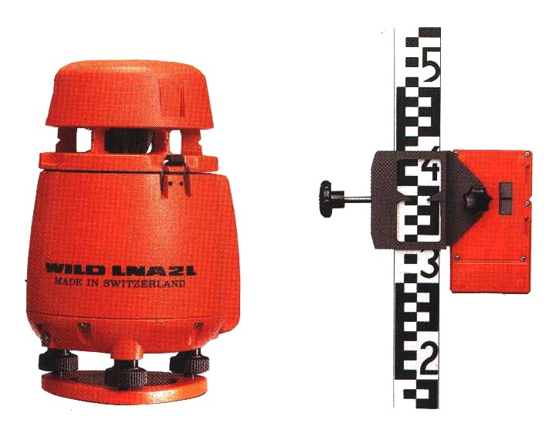
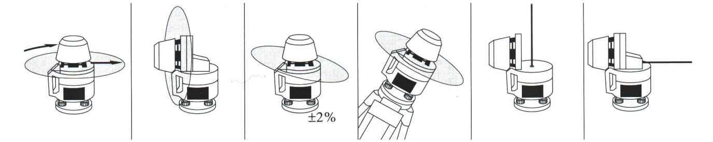
Lazerli Nivolar
JEODEZİK AĞ KAVRAMI VE ÖLÇME ALET VE SİSTEMLERİ
Kesinlik 1.5mm-3.0 mm /30m
TOPOGRAFYA (HRT3350)

Slide 27
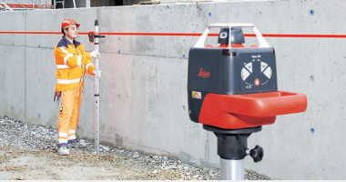
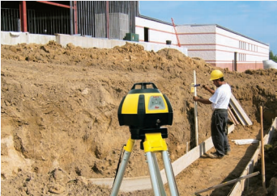
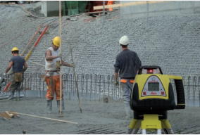
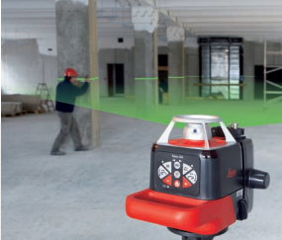
Lazerli Nivolar
JEODEZİK AĞ KAVRAMI VE ÖLÇME ALET VE SİSTEMLERİ
TOPOGRAFYA (HRT3350)

Slide 28
4. BÖLÜM
UZUNLUK VE AÇI ÖLÇMELERİ

